Slide 1




¿Qué espero de ti
Candidata & Candidato?
4º Networking Creu Roja
22 junio 2021
Notes:
com que el color es troba arrelat al fons s’ha d'insertar una forma i a dins de la forma la imatge, per poder-la posar amb transparència

Slide 2

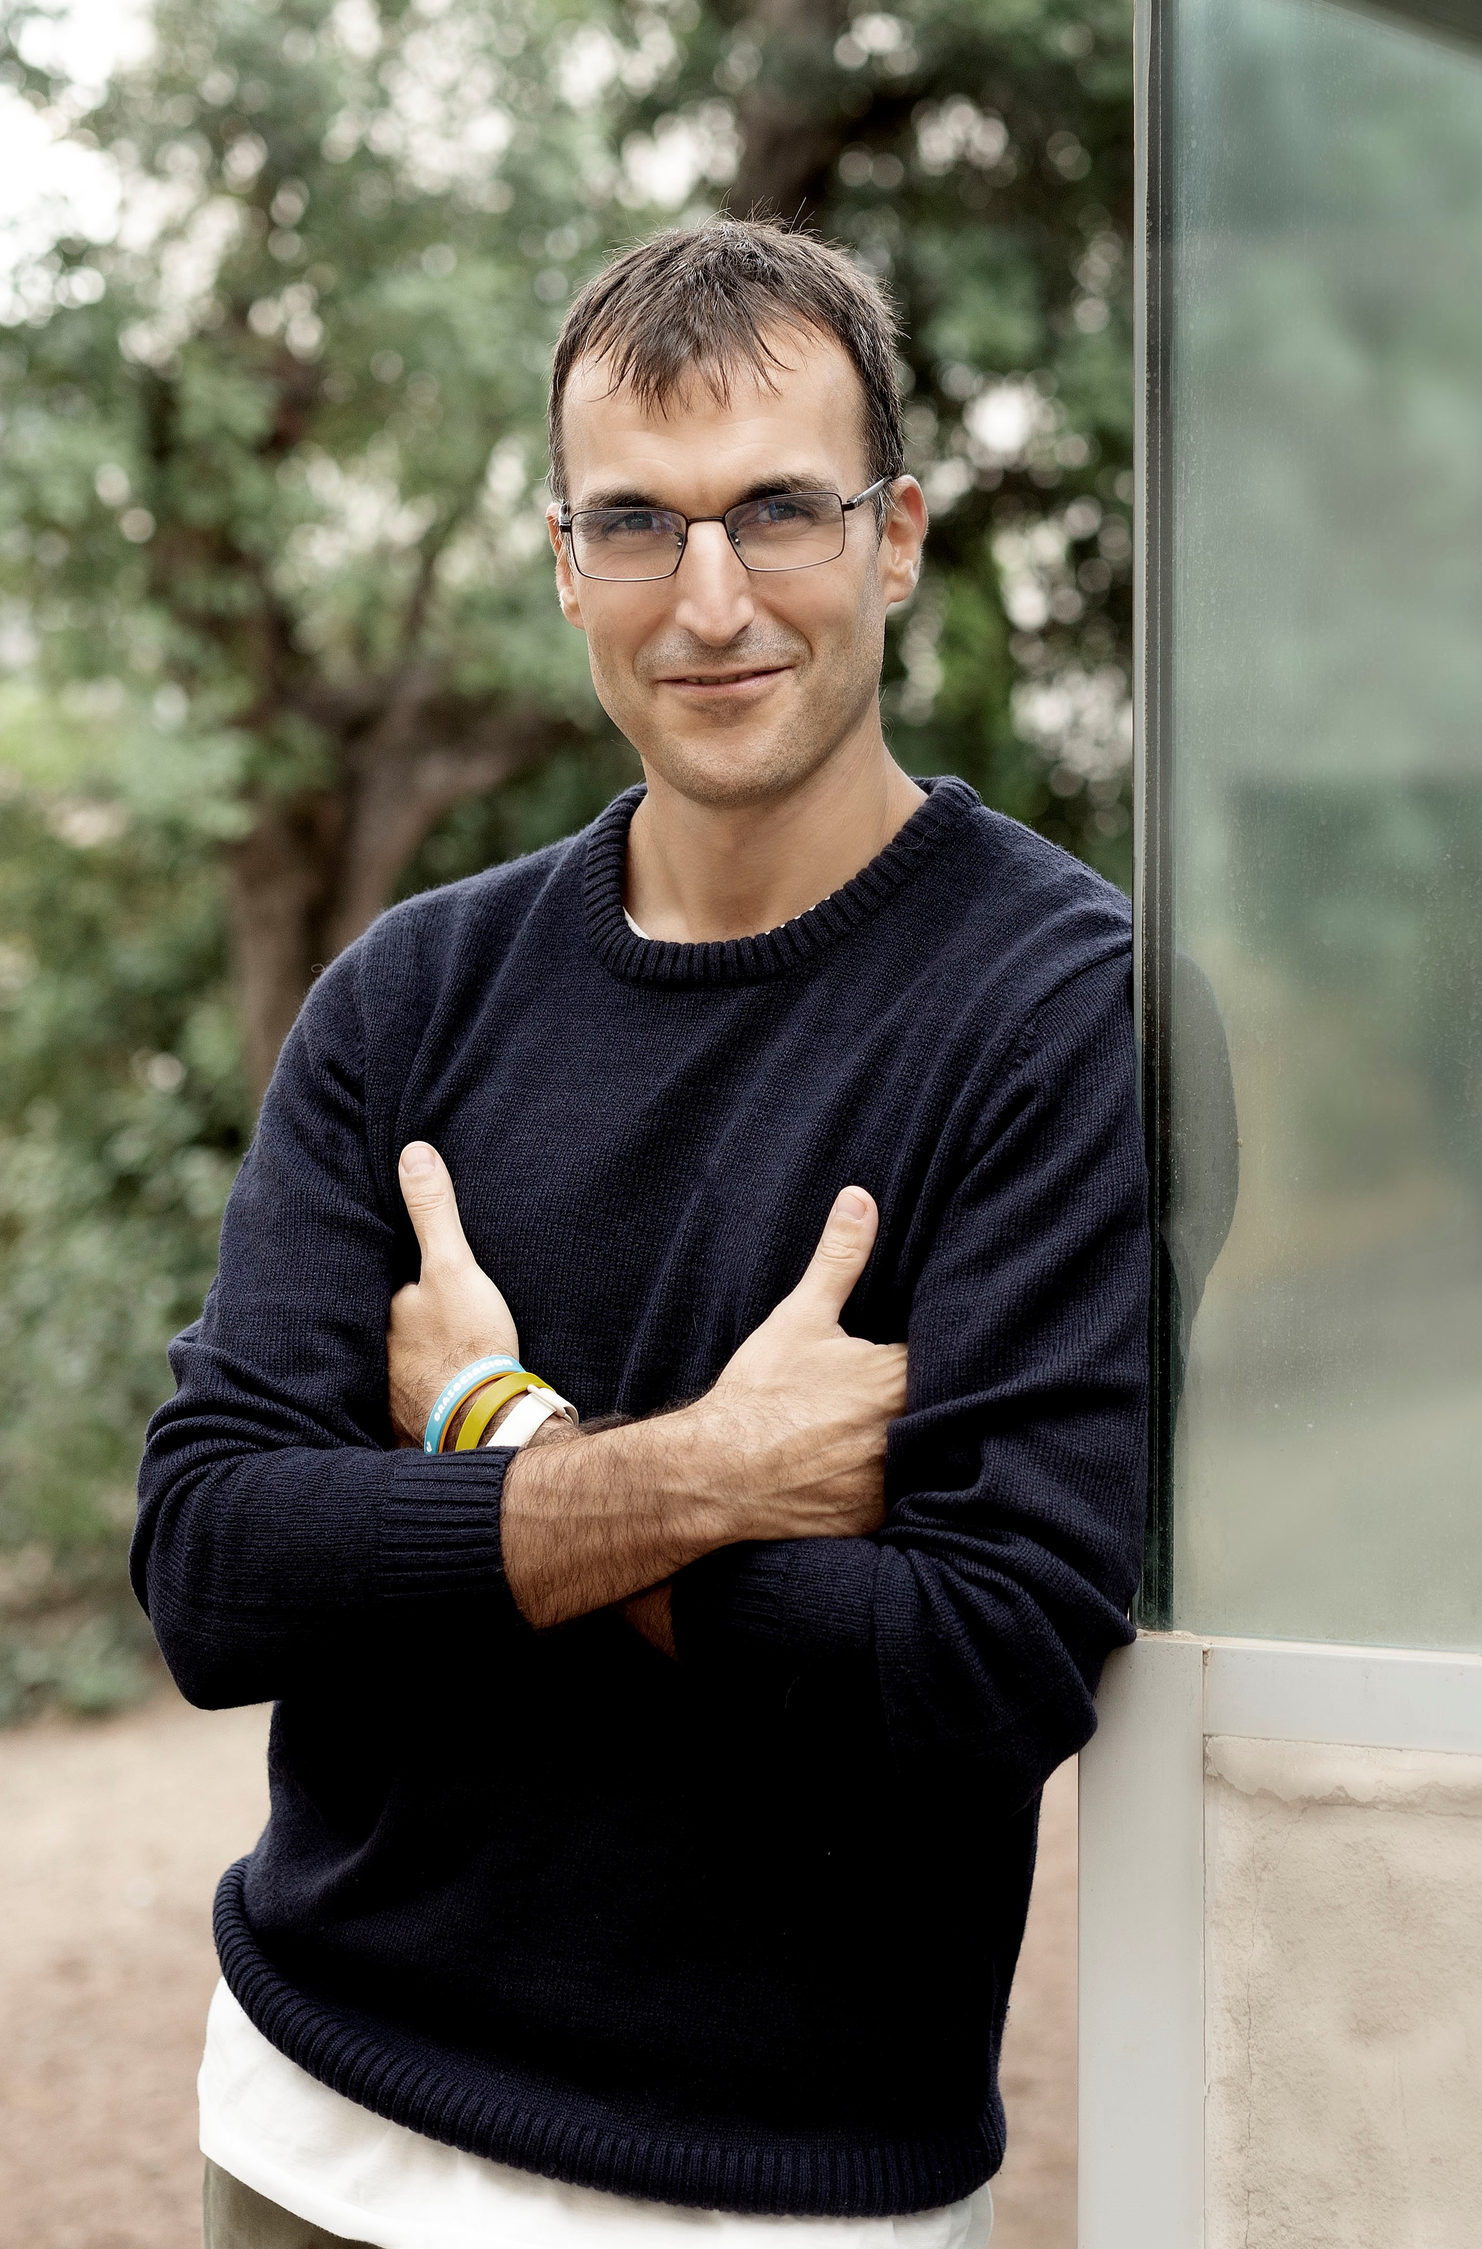






ME PRESENTO
ALBERT BALAGUÉ People & Culture Director

Slide 3
OBJETIVOS
¡Tu CV LISTO!
¿Cómo preparar una buena entrevista?
Potenciar tus Habilidades Blandas durante la entrevista
¿Cómo afrontar las preguntas típicas en una entrevista?
🎯
DISFRUTAR
DUDAS
AYUDAR
COMPARTIR

Slide 4
ME PRESENTO
¡Empezamos!

Slide 5
¡Tu CV listo!…
🔅
❗
🥸
📄
Sencillo
Resaltar Importante
Identificarme
2 páginas
máximo
Videos
Como hacer un CV
https://www.youtube.com/watch?v=qSBDX0FgUjQ
Que 20 cosas no debes poner en un CV
https://www.youtube.com/watch?v=H22Hp-yCqsM
Plantillas
Plantillas Gratis
Iculum Plantillas Gratis

Slide 6
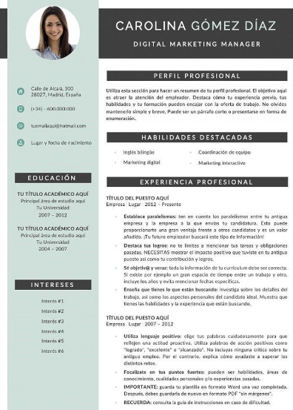
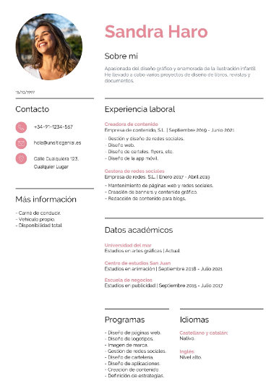
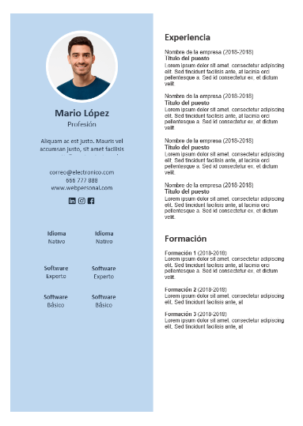
¡Tu CV listo!…

Slide 7
ME PRESENTO
La Entrevista

Slide 8
Para preparar una entrevista…
¡Toda la CARNE en el ASADOR!
🥩
🍴
🔥

Slide 9
Toda la carne en el Asador significa…
Motivación
¡Explorador!
🚀
🤠
Autoconocimiento
🛠️
¡CONFIANZA!

Slide 10
ME PRESENTO
Habilidades
Blandas

Slide 11

Durante una entrevista…
Tenemos que potenciar…
Las habilidades blandas
¿Qué son?
Las habilidades blandas son aptitudes no técnicas relacionadas a la manera en que trabajas, es decir, cómo interactúas con tus colegas, cómo resuelves los problemas y cómo gestionas tu trabajo.

Slide 12
Habilidades blandas…
¿Porqué son importantes?
Porque son que incluyen una combinación de habilidades sociales, comunicación interpersonal, conocimientos y rasgos de carácter que ayudan a uno en su vida social y profesional.
No se pueden enseñar de forma general como un conocimiento técnico.
Porque ante un entorno tan cambiante, los conocimientos técnicos cada vez tienen menor valor ya que todo evoluciona más rápido.

Slide 13
Habilidades Blandas…
Flexibilidad
Resolución problemas
🏄🏾
Comunicación
💥
📢
Actitud positiva
Trabajo en equipo
👍
Proactividad
🤝🏽
⚡

Slide 14
Habilidades Blandas…
¿Cómo mostrar las habilidades en la entrevista?
Cuando me preguntan en una entrevista por un ejemplo de habilidad blanda utilizar la metodología…
S
T
A
R
SITUACIÓN
TAREA
ACCIÓN
RESULTADO
¿Qué resultado obtuviste?
¿Qué? ¿Dónde? ¿Cuándo)
¿Qué tenías que hacer
¿Qué acciones hiciste?

Slide 15
Ejemplo…
¿Podrías explicarme un ejemplo donde tuviste que trabajar en equipo?
S
¿Qué? ¿Dónde? ¿Cuándo)
Cuando trabajaba en Amazon, lanzaron un proyecto para mejorar la seguridad en el almacén en las zonas que habíamos tenido más accidentes. El departamento de Recursos Humanos era el responsable de la Prevención de Riesgos Laborales del Centro.
SITUACIÓN
T
¿Qué tenía que hacer
Tenía que coordinar con el departamento de Operaciones e Ingeniería las todas las acciones para mejorar la seguridad de los empleados y cumplir con la normativa de seguridad.
TAREA
Hice una reunión inicial con todos los departamentos para explicar el proyecto
Pedí voluntarios en los departamentos de Ingeniería y Operaciones para trabajar en equipo con ellos el plan de acción
Cerramos un calendario de reuniones para hacer seguimiento del proyecto en equipo
Cualquier avance en el proyecto era informado conjuntamente en el almacén
A
¿Qué acciones hice?
ACCIÓN
R
¿Qué resultado obtuve
Presentamos el plan de mejora de accidentes para el almacén cuando nos habíamos comprometido
En el plan habían ideas de todos los departamentos (recursos humanos, operaciones, ingeniería)
Entregamos un carta de reconocimiento a los departamentos que participaron en el proyecto
RESULTADO

Slide 16
¿Practicamos?

Slide 17
Situación…
¿Podrías explicarme un ejemplo donde tuviste que trabajar en equipo?
S
T
Dame un ejemplo en el que ante un conflicto tuviste que resolverlo….
A
Explícame una situación en la que ante un cambio, tuviste que cambiar tu forma de trabajar.
R
Explícame una situación realizaste un trabajo que no era de tu responsabilidad.

Slide 18
ME PRESENTO
Preguntas típicas

Slide 19
Las típicas preguntas…
¿Qué nos podrías contar sobre ti?
🛠️
¿Cuáles son tus fortalezas y debilidades?
¿Cuáles son tus metas?
🛠️
🚀
¿Por qué quieres trabajar con nosotros?
🚀
¿Qué salario tienes en mente?
🤠
¿Por qué deberíamos contratarte?
🚀
Explícame un conflicto que hayas tenido en el trabajo, ¿cómo lo resolviste?
🛠️

Slide 20
Conclusiones…
Hay que preparar bien las entrevistas
Demuestra tus habilidades blandas durante la entrevista (tienes métodos para hacerlo)
Afronta las típicas preguntas con tranquilidad…
🤠
🛠️
🚀
S
T
A
R
Si la entrevista está bien preparada…¡TU PUEDES!

Slide 21
¿Dudas?
22 junio 2021
Notes:
com que el color es troba arrelat al fons s’ha d'insertar una forma i a dins de la forma la imatge, per poder-la posar amb transparència

Slide 22
¡Gracias!
22 junio 2021
Notes:
com que el color es troba arrelat al fons s’ha d'insertar una forma i a dins de la forma la imatge, per poder-la posar amb transparència

